Slide 1



基于WEB平台阅读APP 设计与实现
答辩人 ：曹慧琳
指导老师：符琦

Slide 2
相关技术
总结回顾
01
03
目 录
02
04
选题背景
项目展示

Slide 3
01
选题背景

Slide 4



选题背景
历史渊源
中华名族传统
手机阅读
精神食粮
文化软实力
智能手机
科技发展趋势

Slide 5
02
相关技术

Slide 6






React
相关技术
Go
页面构建
后端实现
Redux
Mongo
模块化数据处理
数据存储
TypeScript
Restful API
类型化数据处理
数据交接

Slide 7
03
项目展示

Slide 8
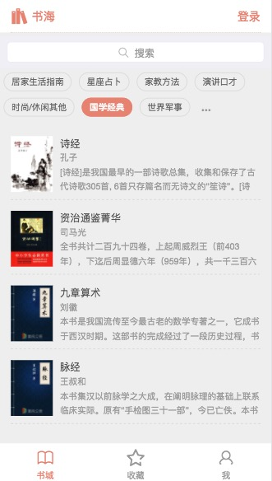
项目展示
醒目的搜索框
简洁的页面设计
快速跳转的菜单栏

Slide 9
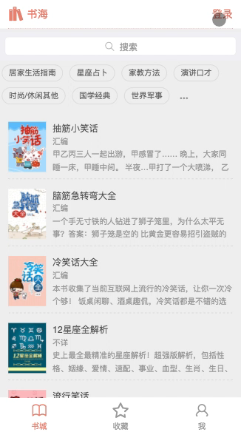



项目展示
简洁的表单设计
实时的提示信息
方便的三方接入

Slide 10
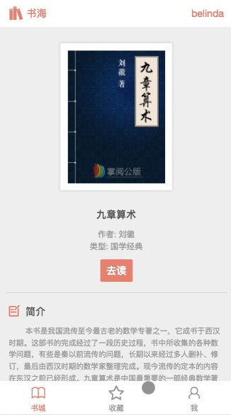



项目展示
流畅的翻书动画
个性化的阅读设置
随心的收藏分享

Slide 11
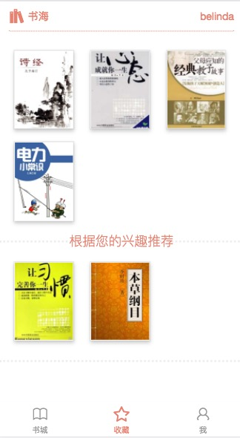
项目展示
用户收藏
个性化推荐

Slide 12
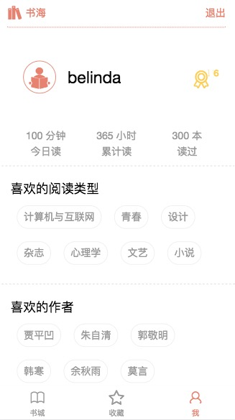
项目展示
用户信息
阅读数据统计
用户偏好

Slide 13
04
总结回顾

Slide 14



总结回顾
灵感源头
项目实现
源于生活，高于生活
过程，最大的收获
技术成长
感谢恩师
实践是最好的老师
滴水之恩，涌泉相报

Slide 15
谢谢聆听
请老师们批评指正
答辩人 ：曹慧琳
指导老师：符琦

